Slide 1
HW11_RQalpha
吳佩芩

Slide 2
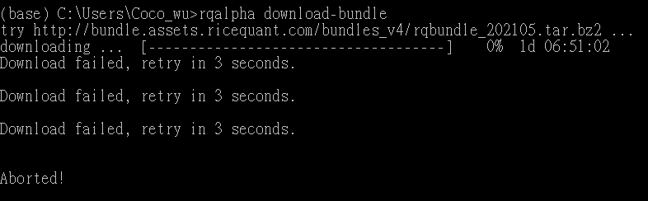
RQAlpha
https://rqalpha.readthedocs.io/zh_CN/latest/intro/overview.html
從數據獲取、算法交易、回測引擎，實盤模擬，實盤交易到數據分析
安裝 :
pip install rqalpha
回測數據獲取 :
rqalpha download-bundle
回測數據更新 : (每個月 月初要更新)
rqalpha update-bundle

Slide 3
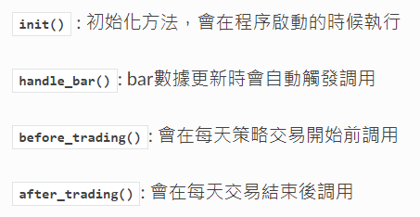
策略運行流程
策略路徑
起始時間
運行回測
rqalpha run -f ./rqalpha/examples/buy_and_hold.py -s 2016-06-01 -e 2016-12-01 --account stock 100000 --benchmark 000300.XSHG –plot
策略編寫流程
結束時間
起始資金
指標
(基金的績效會用一個指標做比較基準)

Slide 4
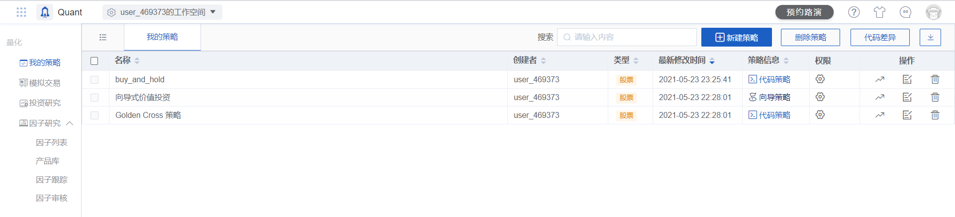
Ricequant
開放的量化算法交易社區，為程序化交易者提供免費的回測和實盤模擬環境

Slide 5
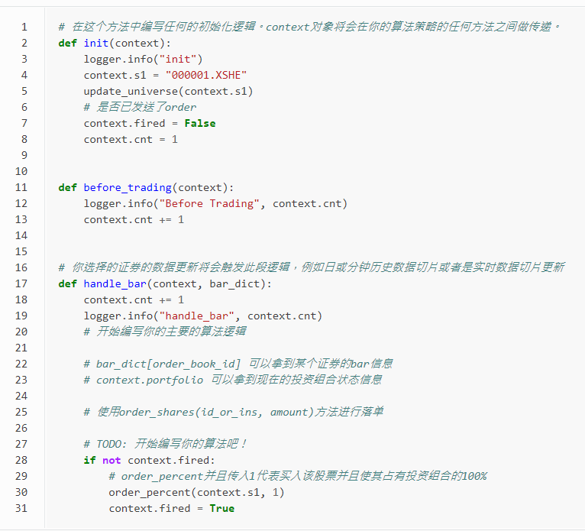
第一個策略-買入&持有
在回測開始的第一天買入資金量的100%的平安銀行並且一直持有

Slide 6
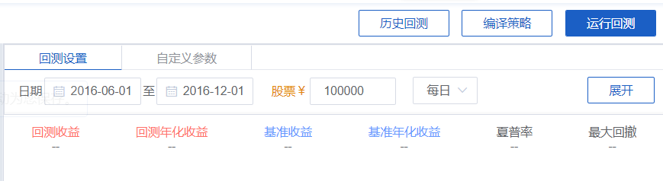

Slide 7
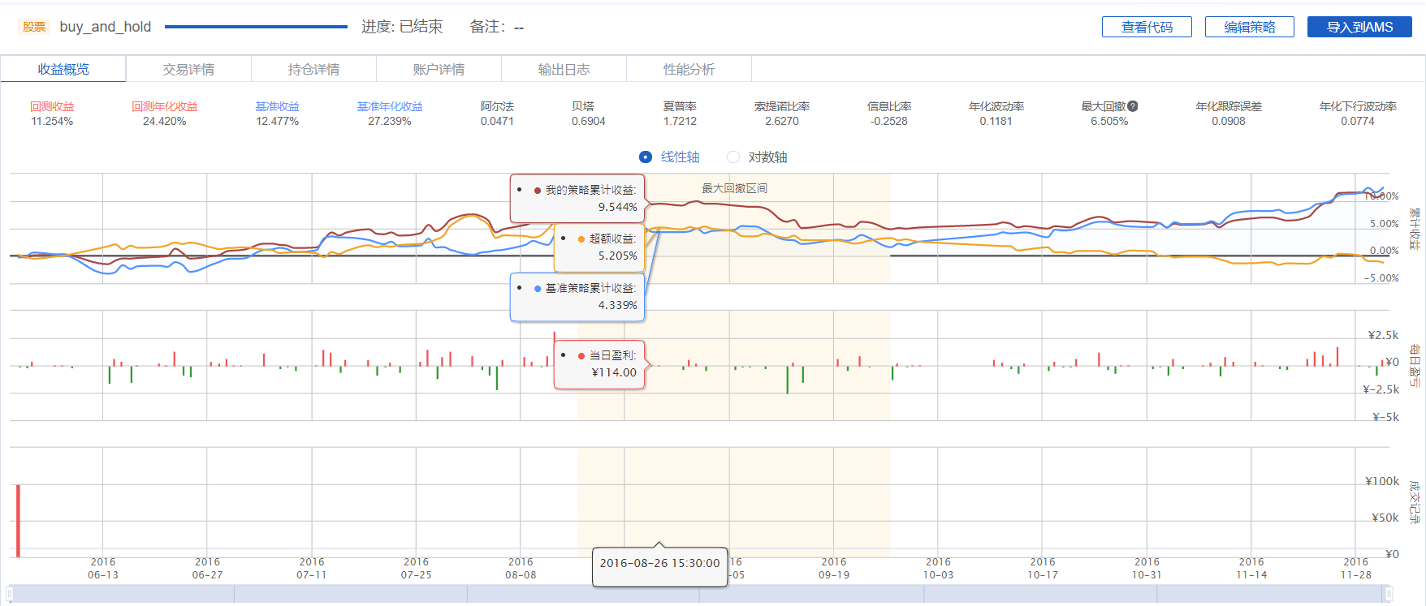

Slide 8
範例策略
Golden Cross
使用了simple moving average方法
單股票MACD
使用TALib編寫的單股票MACD算法
多股票RSI算法
使用TALib編寫的多股票RSI算法
海龜交易
股指期貨MACD日回測
使用TALib進行股指期貨主力合約日級別回測MACD算法
商品期貨跨品種配對交易
分鐘級別回測。運用了簡單的移動平均以及布林帶（Bollinger Bands）作為交易信號產生源

